Slide 1

Tento vzdělávací materiál vznikl v rámci projektu EU – peníze školám
Název projektu : Objevujeme svět kolem nás
Reg. číslo projektu: CZ.1.07/1.4.00/21.2040

Slide 2
Tvorba webu
Blíží se konec roku – na web dáme novoročenku ☺

Slide 3

Ono se to řekne, udělat novoročenku.
Ale jak na to?

Slide 4
Pro nás žádný problém.
Výborně poslouží nám už trochu známý „Zoner Callisto“. Můžeme v něm dělat opravdu mnoho zajímavého. Dnes ale jen jednoduše – vytvoříme VLASTNÍ novoročenku. Tedy žádná šablona! Bude to originál. Jenom náš ☺
A teď už s chutí do toho.
Začínáme od Adama (že tu žádný nesedí? To se přeci jen tak říká!)
Otevřeme NOVÝ DOKUMENT a pro tento účel zvolíme raději nastavení NA ŠÍŘKU ( není však podmínkou. Rozhodnout se můžeš sám)

Slide 5
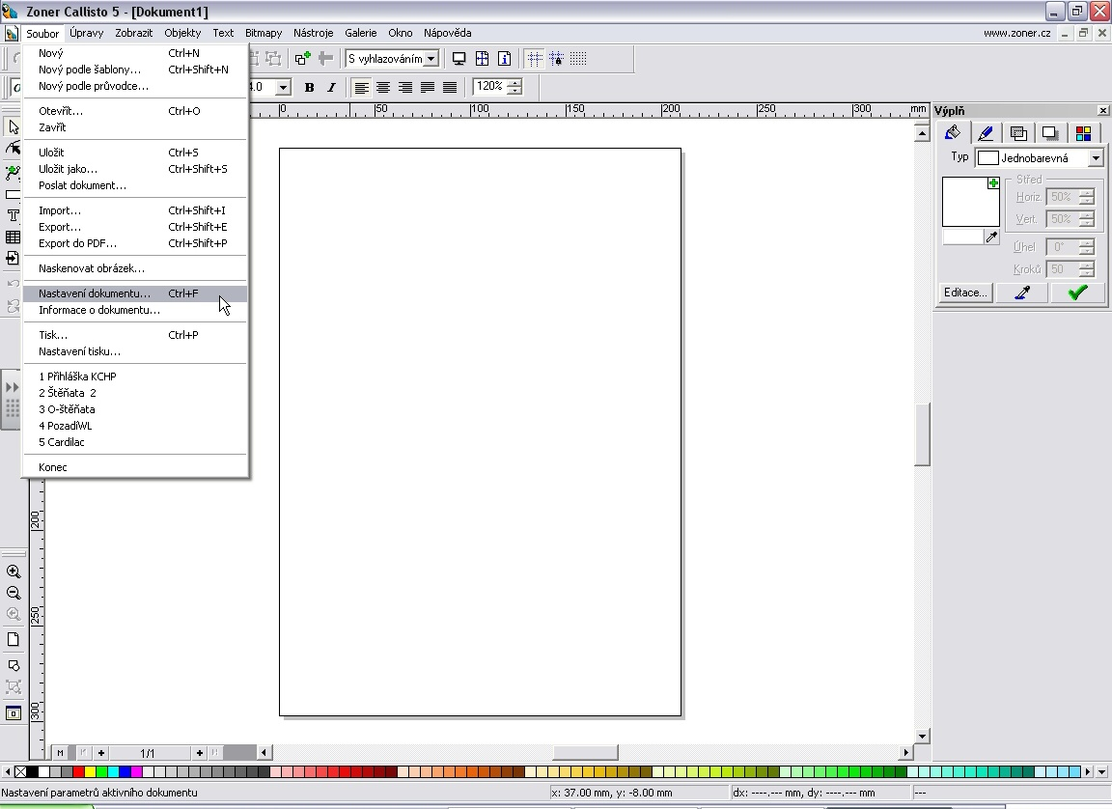

Slide 6
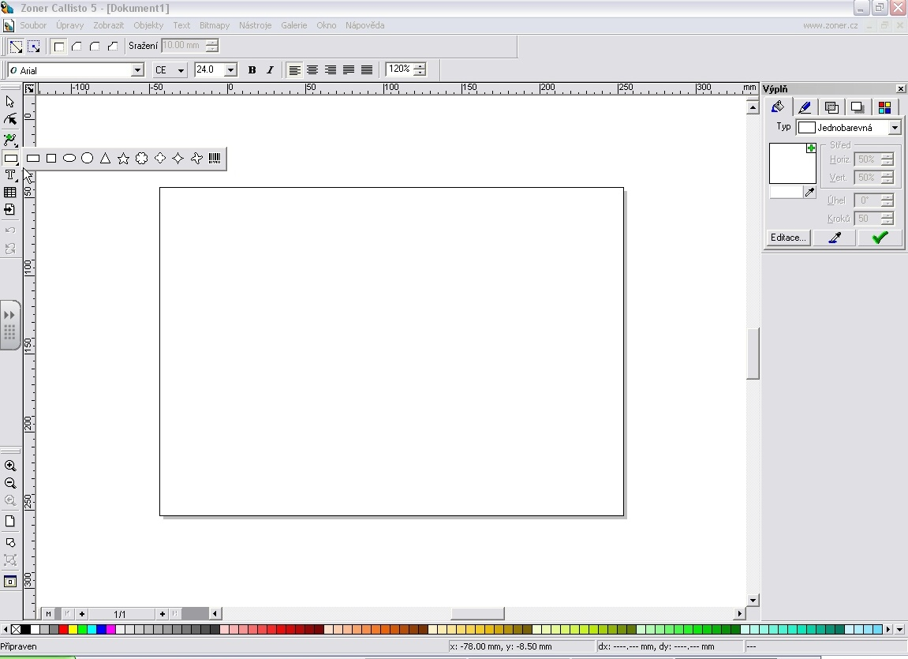
Pro pozadí vložíme libovolný tvar. Výběr potvrdíme:

Slide 7
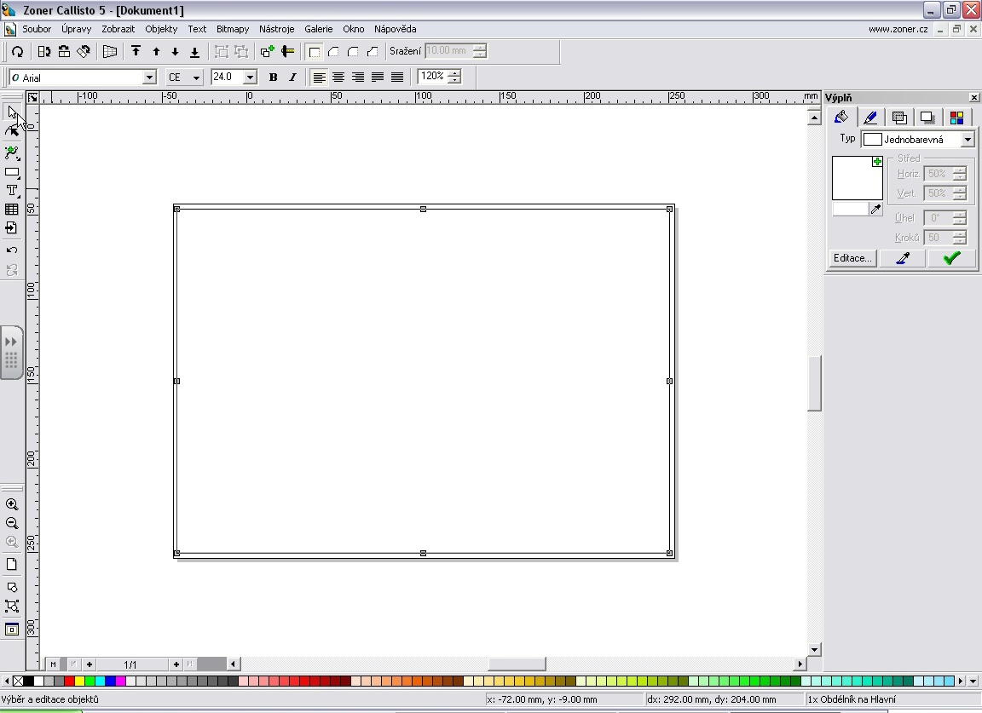
a naformátujeme jeho výplň:

Slide 8
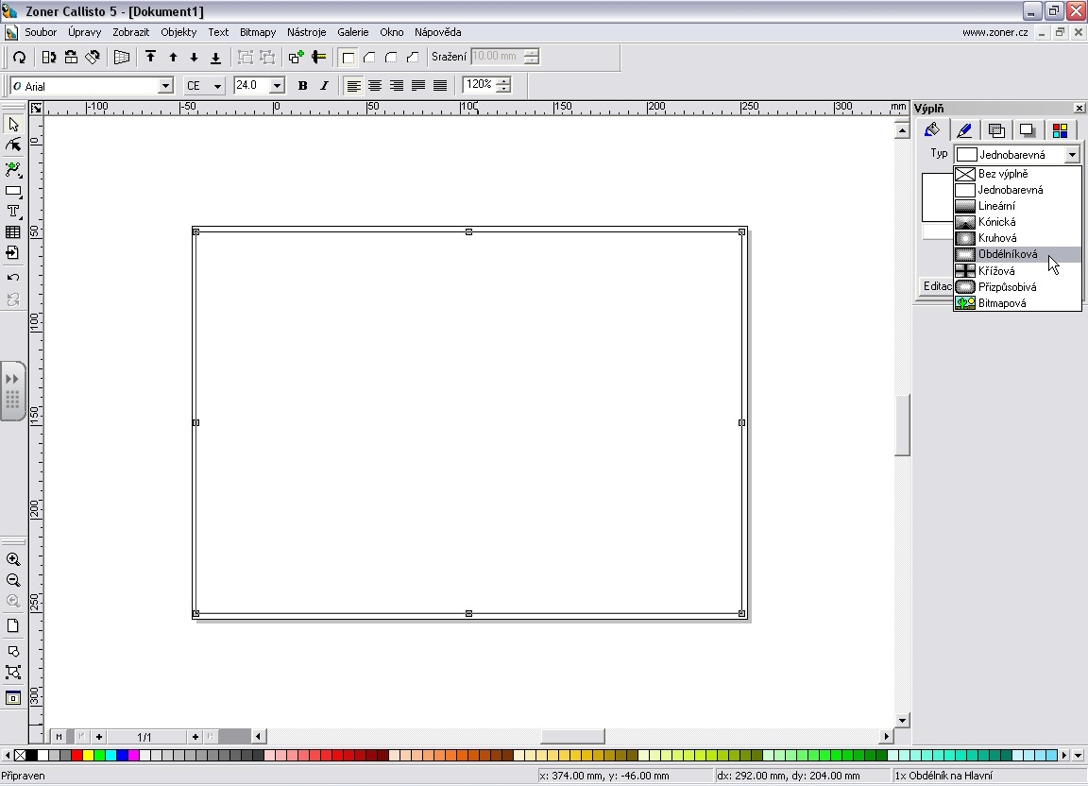
například tedy obdélníkovitá

Slide 9
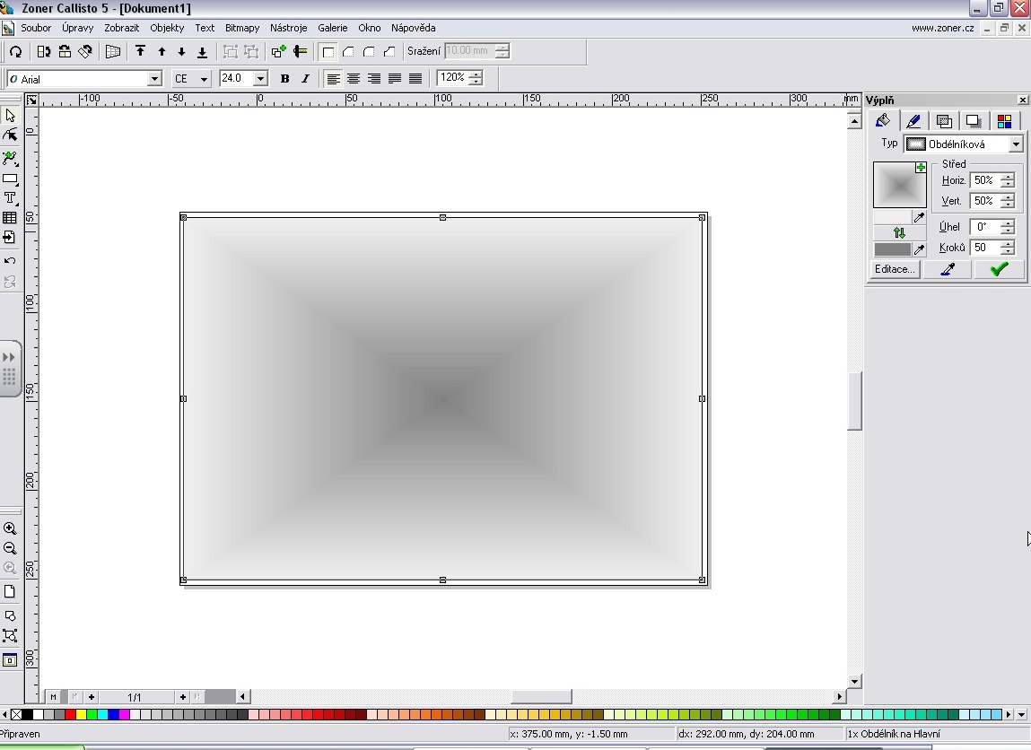
vybereme barvy:

Slide 10
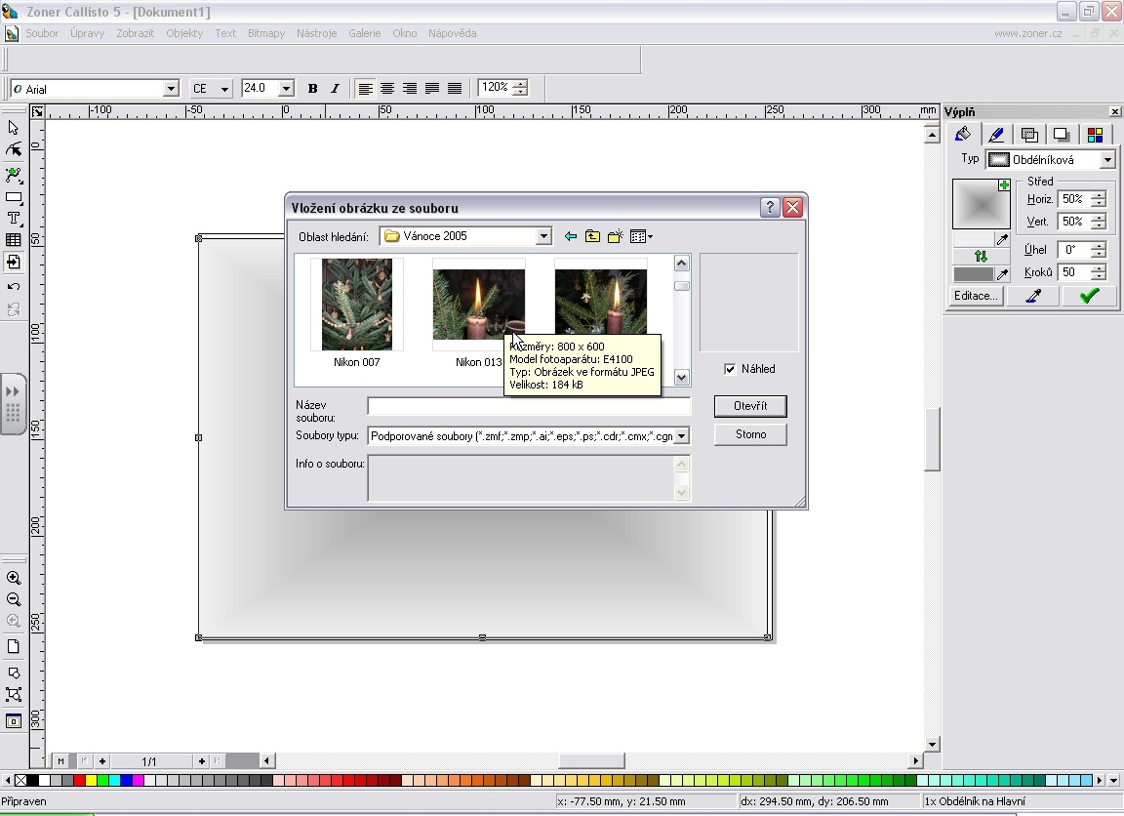
Dalším krokem je vložení obrázku – můžeme volit klipart nebo obrázek ze souboru v počítače. Tak např. 2. varianta:

Slide 11
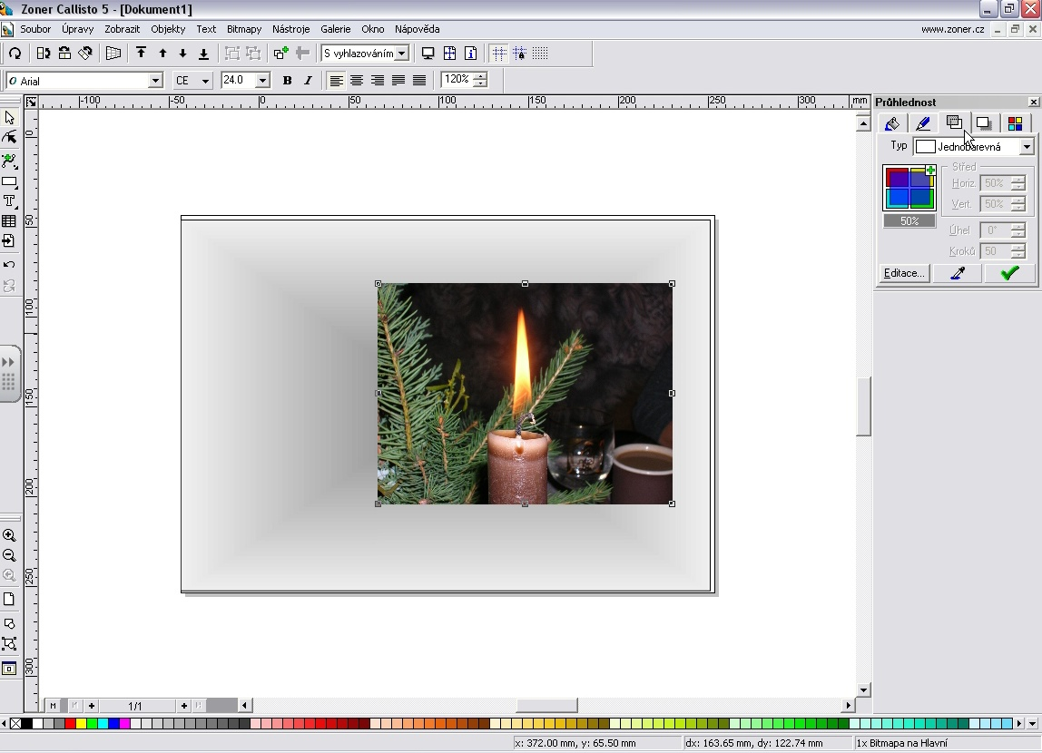
Upravíme velikost a můžeme přidat průhlednost:

Slide 12
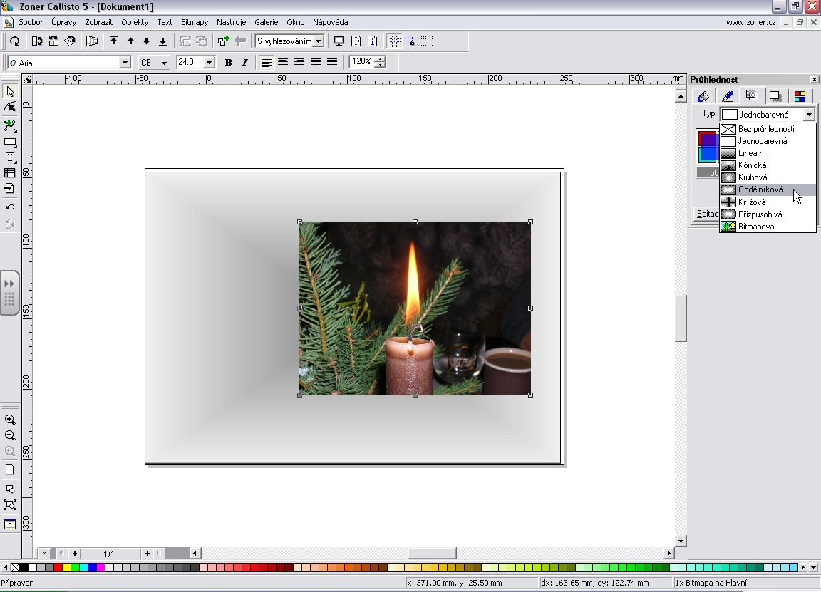
Zajímavá bude třeba obdélníková či kruhová:

Slide 13
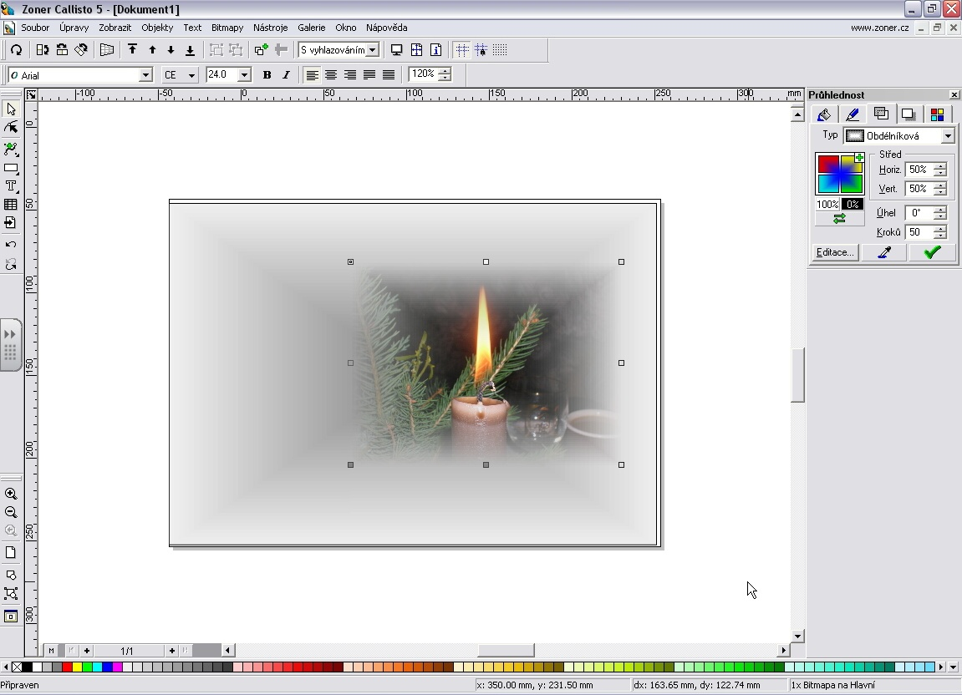
Zajímavá bude třeba obdélníková či kruhová. Potvrdíme – a vidíme výsledek:

Slide 14
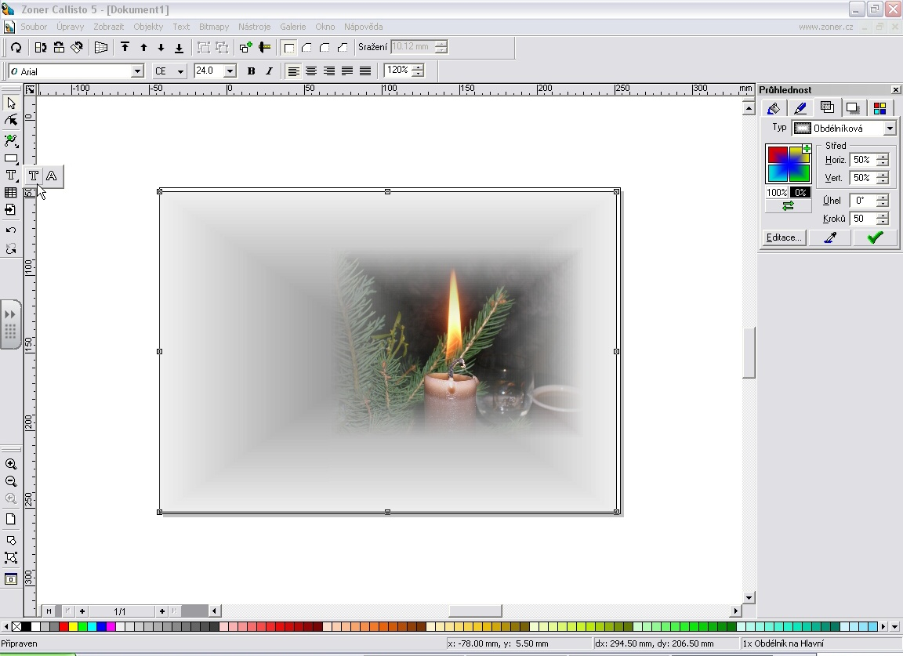
Pokračujeme vkládáním textu:

Slide 15
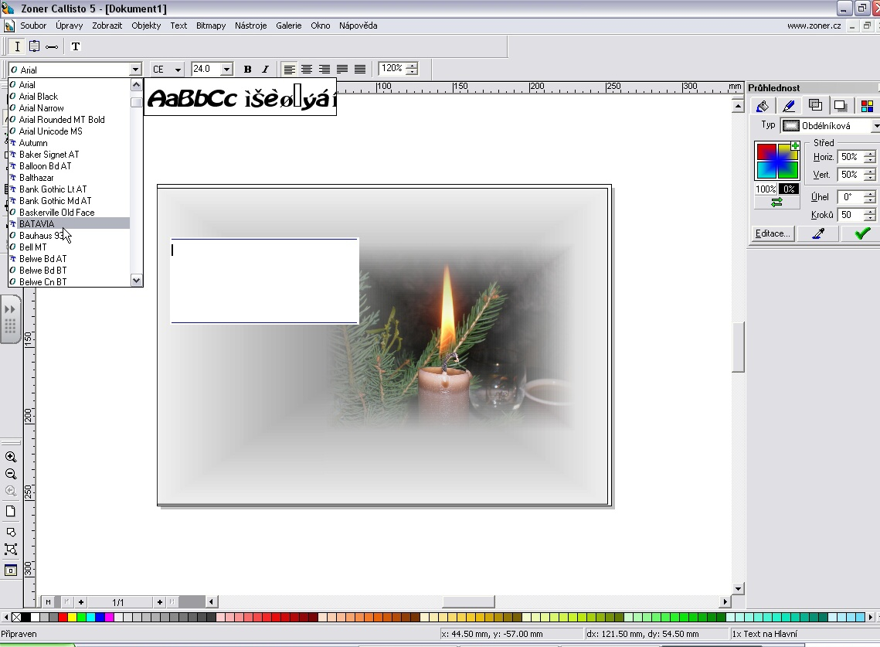
Vybíráme typ písma:

Slide 16
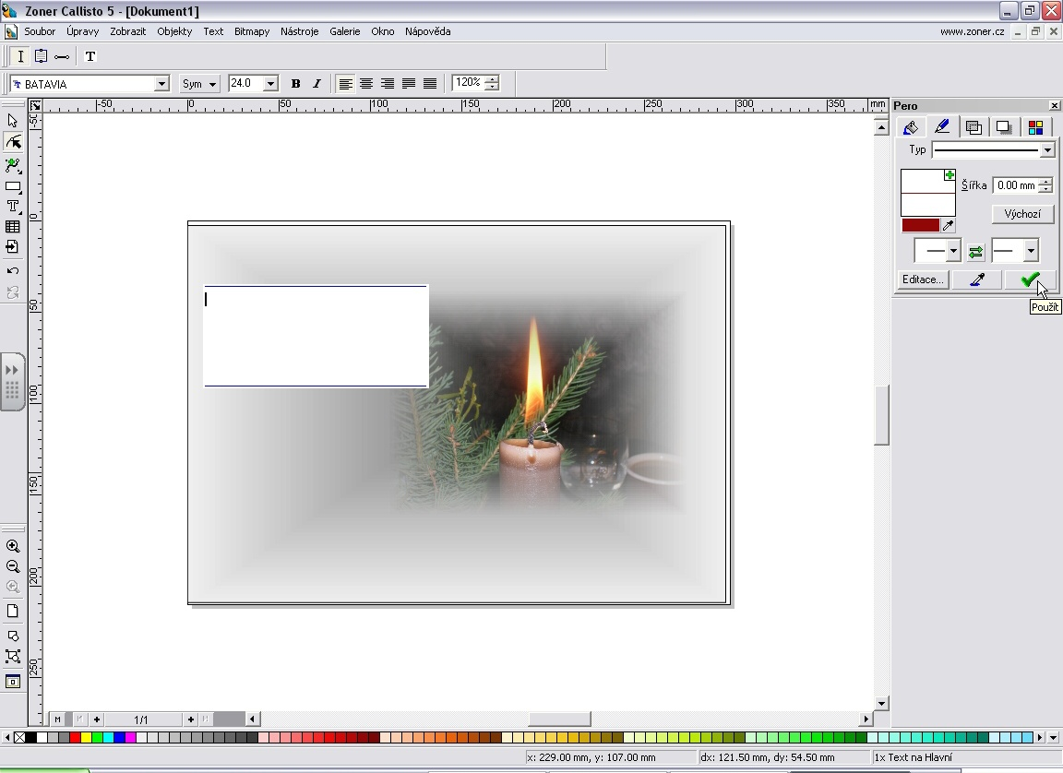
Jeho barvu:

Slide 17

a samozřejmě velikost:

Slide 18
A právě tady se může opět projevit Tvoje kreativita!
Nejde přeci jen o to, jak krásný bude obrázek. Text by měl vyjadřovat to, co příjemci opravdu chceš popřát.
Tak tedy projevíme svojí originalitu:

Slide 19
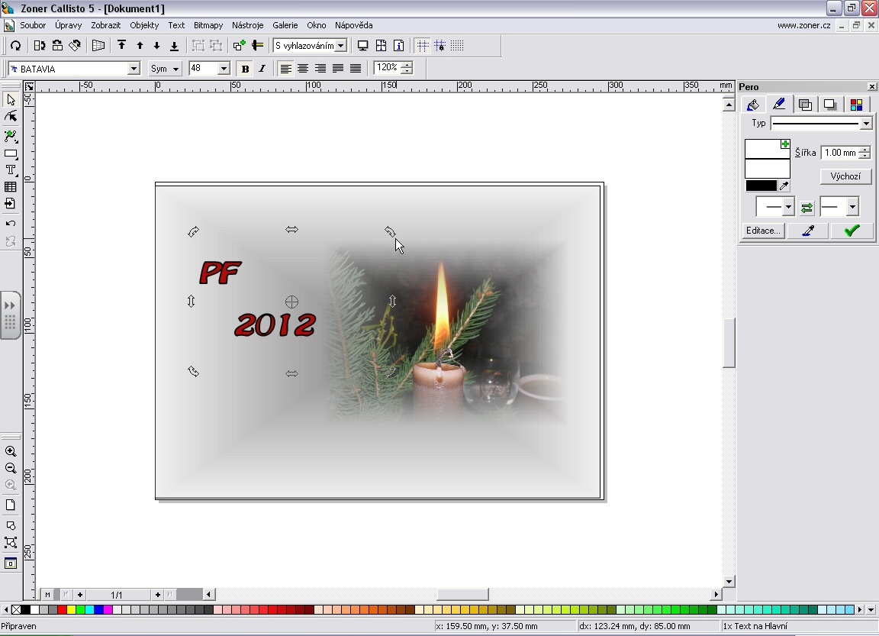
☺ - ale Ty si určitě vymyslíš něco mnohem osobnějšího

Slide 20
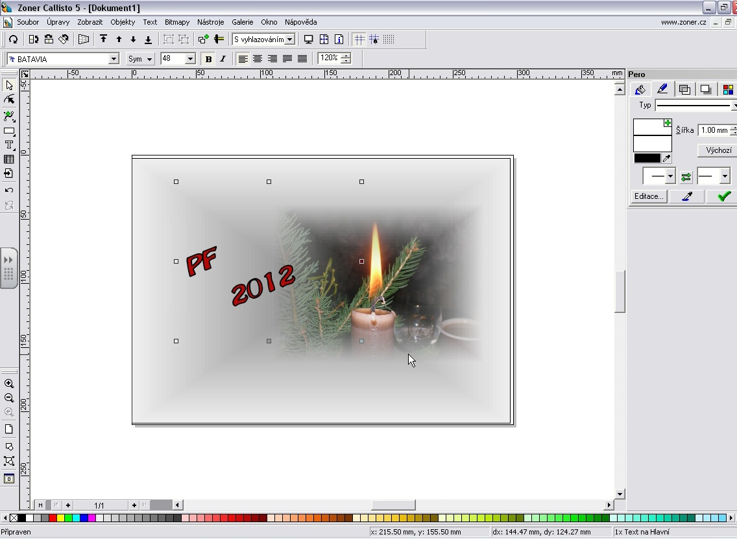
Text můžeme i pootočit:

Slide 21
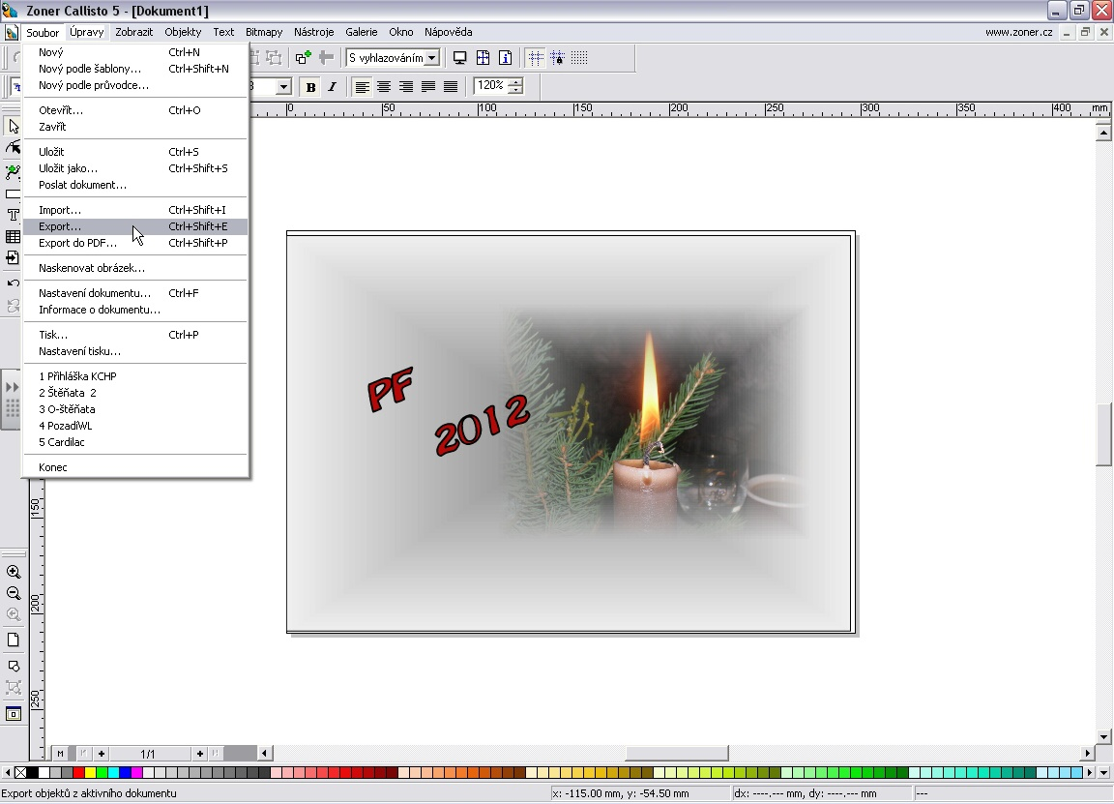
Ještě zbývá export do formátu JPG – to proto, abychom mohli udělat fotografii, vložit do webových stránek.....

Slide 22
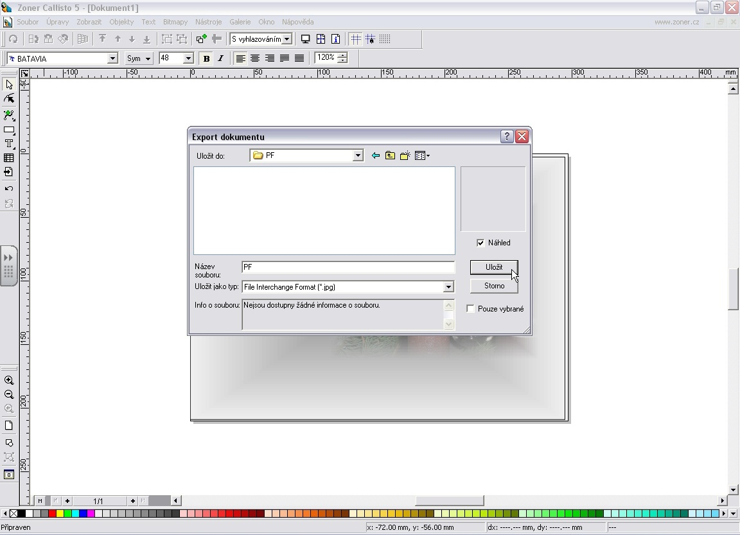
Pojmenujeme a vybereme formát „jpg“

Slide 23
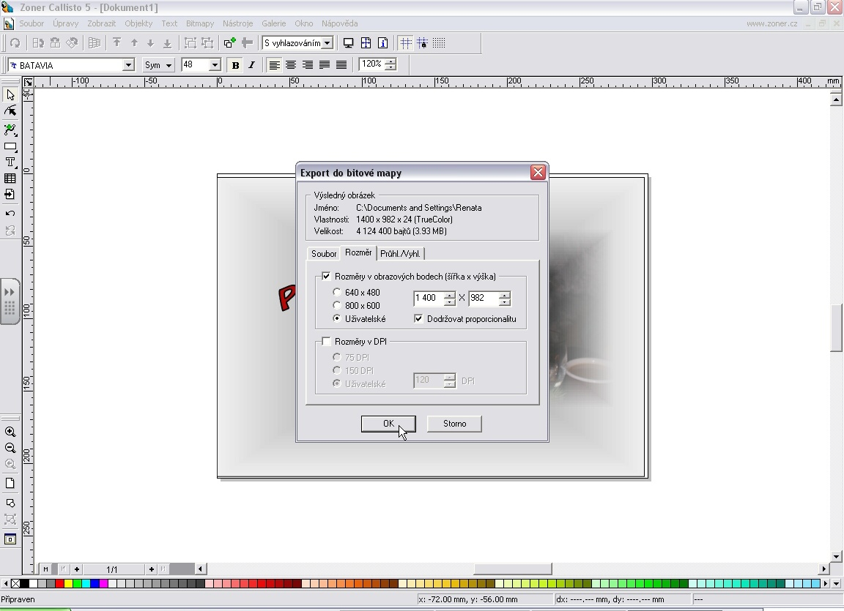
Ještě námi požadovaná velikost (nejvhodnější je ponechat tu, kterou si program načte):

Slide 24
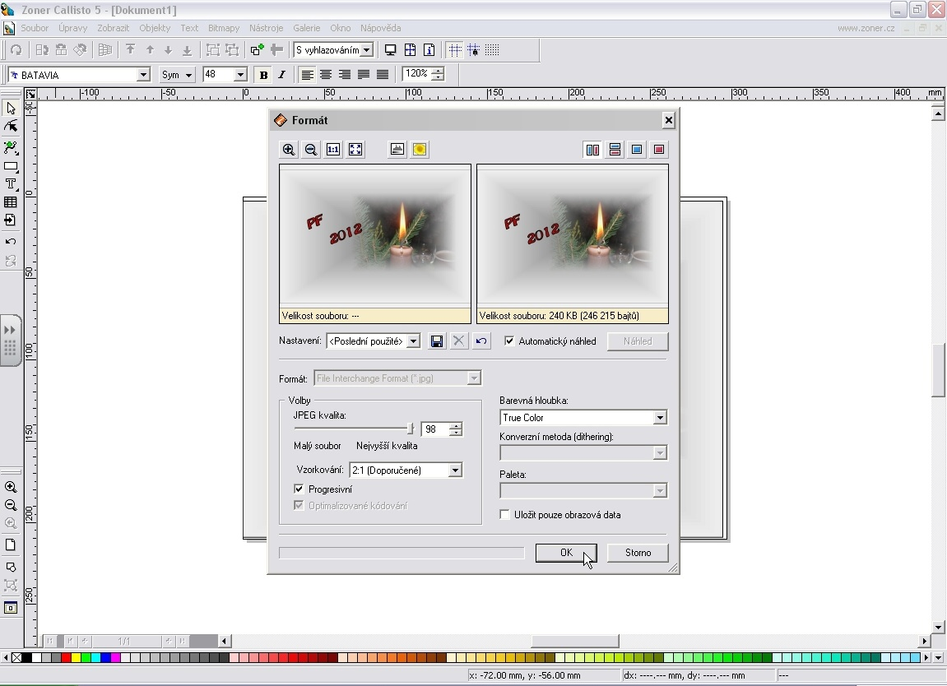
Už jen potvrdit uložení obrázku:

Slide 25
Takto uložený obrázek můžeme dále upravovat v Zoner Photo Studiu (měnit velikost, vkládat rámečky, stín.....).
A pak už jen vytisknout nebo ještě lépe nechat udělat fotografii a věnovat jí tomu, koho chceme potěšit.
A nezapomeňte, že vložím na web ho krásně oživíte!
☺

Slide 26
Název projektu : Objevujeme svět kolem nás
Reg. číslo projektu: CZ.1.07/1.4.00/21.2040
Autor : Renata Smyčková, ZŠ a MŠ Nová, Ústí n. L.
Období vytvoření výukového materiálu : prosinec 2011
Vzdělávací obor : Informatika - 9. ročník
Anotace: Prezentace pomáhá při tvorbě jednoduchých letáků, novoročenek, plakátů....
Očekávaný výstup: žák projeví svojí kreativitu, navrhne vlastní grafiku, vymyslí text. Exportuje dokument do běžného formátu obrázků (jpg) pro jeho snadné další použití.
Jazyk: Čeština

